Slide 1
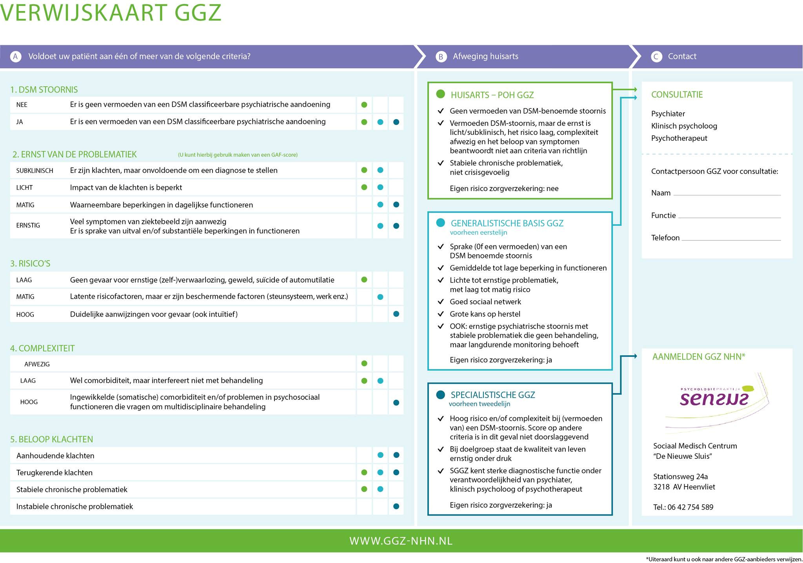
Verwijskaart GGZ
A Voldoet uw patiënt aan één of meer van de volgende criteria?
B Welke zorg is nodig?
C Verwijzen?
Psychologiepraktijk Sensus*
Gevestigd in Heenvliet en Nieuw-Beijerland
Tel: ……..…………….06-42754589
E-mail: ……………….info@sensusnet.nl
Voor een verwijsbrief zie onze website
www.sensusnet.nl
Deze verwijskaart is inhoudelijk ontwikkeld door GGZ Noord-Holland-Noord

